Slide 1
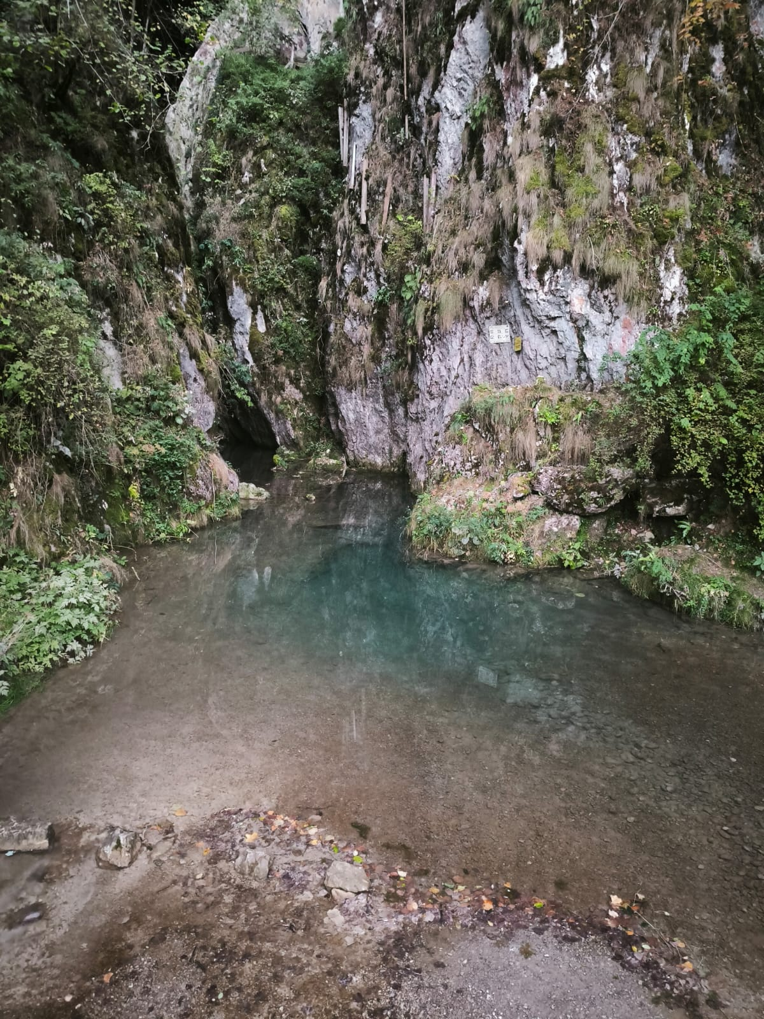

ANIMA MUNDI
Aqua Mater
Aqua Mater. The essential role of water in the ecosystem.
A project rooted in local action, with a global outlook.
Organisation: Anima Mundi, a non-governmental association.
Location: the Arieș Valley, Apuseni Mountains.
Huda lui Papară · Arieș Valley
01 / 15
Notes:
Textul de autor: Anima Mundi, Petrea Ciortan, 17 octombrie 2026.
Contextul verificării publice, separat de textul de autor:
Photographie: Huda lui Papară · Arieș Valley
Approved original Site image.

Slide 2
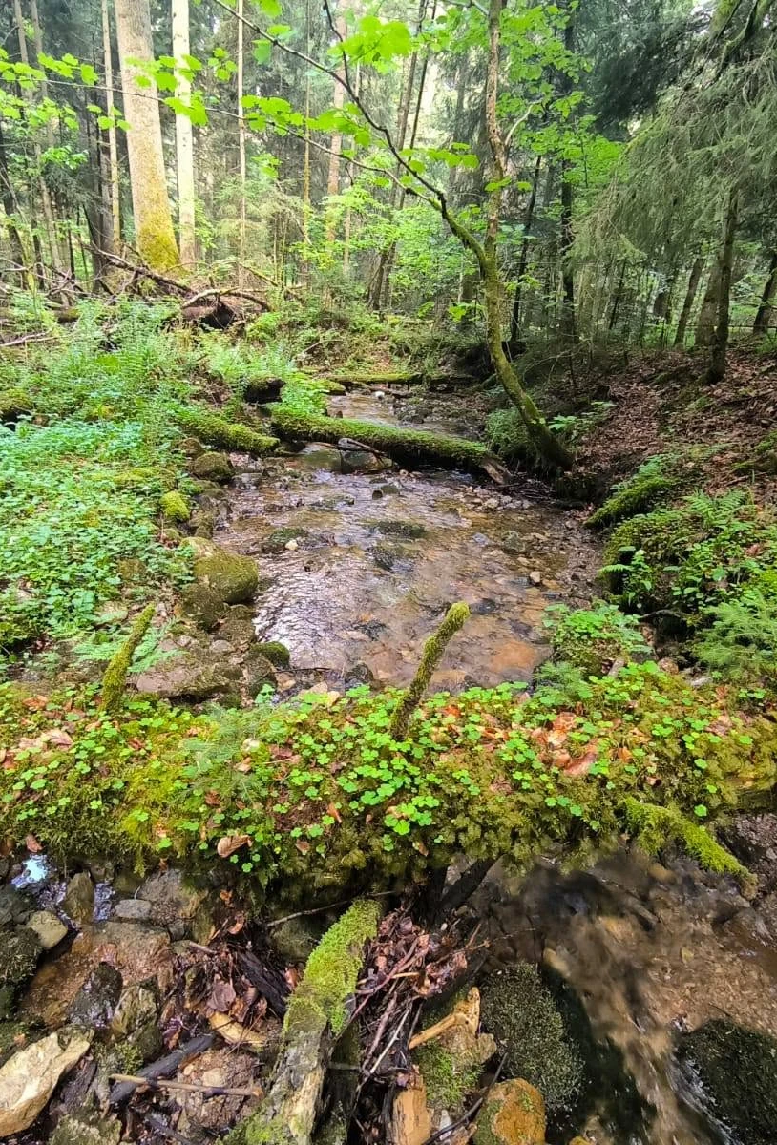
ANIMA MUNDI / AQUA MATER
The idea and the mission
The central idea: water connects and nourishes the planet’s entire web of life. It brings together the ecosystem, health, climate and economy, and its relationship with mountains and forests is the most tangible expression of this bond.
The mission: Anima Mundi promotes water’s essential role for the planet’s entire web of life, including humanity, and cultivates an appreciation of water as a substance indispensable to existence: real respect, not merely professed respect.
Water and forest
02 / 15
Notes:
Textul de autor: Anima Mundi, Petrea Ciortan, 17 octombrie 2026.
Contextul verificării publice, separat de textul de autor:
Photographie: Water and forest
codrii seculari.jpg
Titles describe visible content. Places and years in captions come from the supplied filenames. The photographs illustrate the Anima Mundi archive; they do not establish implementation of Aqua Mater activities.

Slide 3
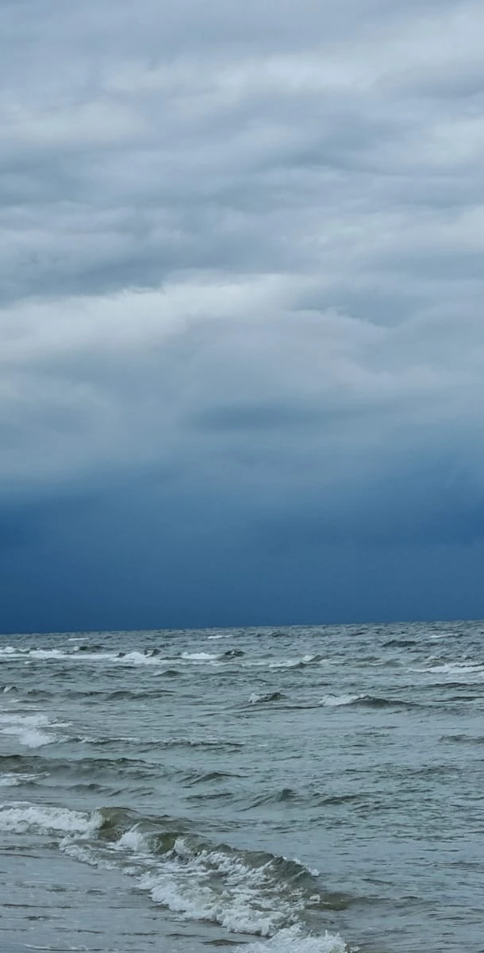
ANIMA MUNDI / AQUA MATER
The water crisis
The hydrological crisis caused by climate change deepens an existing crisis: we fail to respect water, polluting it excessively and wasting it.
2024
The World Meteorological Organization reports that 2024 was the sixth consecutive year in which most of the planet’s river basins experienced conditions outside the normal range.
2026
In 2026, the crisis deepened.
On the Arieș, the authorities restricted water use, and some tributaries ran dry. In September, the Danube’s flow at Baziaș fell to 1,250 cubic metres per second, a new record low for that month. Drought affected half the territory of the EU and the United Kingdom.
Sfântu Gheorghe, Danube Delta
Sources
01
02
03
04
05
03 / 15
Notes:
Textul de autor: Anima Mundi, Petrea Ciortan, 17 octombrie 2026.
Contextul verificării publice, separat de textul de autor:
From drought to deluge: WMO report highlights increasingly erratic water cycle
https://wmo.int/news/media-centre/from-drought-deluge-wmo-report-highlights-increasingly-erratic-water-cycle
OMM arată că aproximativ o treime dintre bazinele hidrografice ale lumii au avut condiții normale în 2024; restul au fost peste sau sub normal. A fost al șaselea an consecutiv de dezechilibru. Referința pentru debite este media 1991–2020.
Date globale pentru 2024; dezechilibrul include atât excedentul, cât și deficitul de apă. Nu înseamnă că două treimi dintre bazine s-au aflat în secetă.
Întrerupere furnizare apă potabilă în localitatea Filea de Jos
https://caaries.ro/intrerupere-furnizare-apa-potabila-in-localitatea-filea-de-jos-12-08-2026/
Operatorul a anunțat întreruperea alimentării cu apă la Filea de Jos în 12–14 august 2026 din cauza secetei prelungite și a diminuării resurselor disponibile. A solicitat evitarea folosirii apei potabile din rețea pentru agricultură, grădinărit și creșterea animalelor.
Dovadă directă pentru efecte locale asupra alimentării publice cu apă. Nu demonstrează o restricție generală de captare din râul Arieș și nu identifică afluenți secați.
Situația hidrologică pe râuri și Dunăre în data de 15.09.2026 ora 07.00
https://www.hidro.ro/en/bulletin/situatia-hidrologica-pe-rauri-si-dunare-in-data-de-15-09-2026-ora-07-00/
În buletinul pentru 14–15 septembrie 2026, INHGA a inclus bazinul Arieșului între bazinele cu debite sub 30% din mediile multianuale lunare.
Dovadă a debitelor foarte scăzute în bazinul Arieșului la acea dată. Nu susține singură afirmația că anumiți afluenți au secat și nu confirmă o interdicție administrativă de folosire a apei.
Diagnoza şi prognoza hidrologică pentru Dunăre la intrarea în ţară şi pe sectorul romanesc – 15.09.2026
https://www.hidro.ro/bulletin/diagnoza-si-prognoza-hidrologica-pentru-dunare-la-intrarea-in-tara-si-pe-sectorul-romanesc-15-09-2026/
INHGA a raportat pentru intervalul 14–15 septembrie 2026 un debit de 1.250 m³/s la intrarea Dunării în țară, la Baziaș, față de media multianuală a lunii septembrie de 3.800 m³/s.
Buletinul primar verifică data, secțiunea, debitul și comparația cu media lunară. Nu califică valoarea drept minim istoric; această calificare apare în relatări media care atribuie anunțul ABA Jiu.
Worsening drought and record heat grip Europe, fuelling extraordinary wildfires and extremely low river flows
https://joint-research-centre.ec.europa.eu/jrc-news-and-updates/worsening-drought-and-record-heat-grip-europe-fuelling-extraordinary-wildfires-and-extremely-low-2026-08-12_en
La sfârșitul lui iulie 2026, 50% din teritoriul UE și al Regatului Unit era încadrat la unul dintre nivelurile de monitorizare a secetei: supraveghere, avertizare sau alertă. Nivelul de alertă acoperea 9%. Datele privesc intervalul 21–31 iulie și au fost actualizate la 10 august.
Fotografie a situației din 21–31 iulie 2026, nu procent pentru întregul an. Nivelul de supraveghere indică deficit de precipitații; avertizarea, umiditate redusă a solului; alerta include stresul vegetației.
Formularea poate fi păstrată cu ancorare explicită în raportul pentru 2024. Dezechilibrul include debite peste și sub normal, nu doar secetă. Pentru precizie: aproximativ o treime dintre bazine au avut condiții normale în 2024, față de referința 1991–2020.
Sursele documentează agravarea secetei în Europa în vara 2026 și efecte hidrologice foarte severe în România. Nu oferă o comparație globală completă 2026 versus 2024 sau 2025. Afirmația trebuie înțeleasă regional și contextual, nu ca bilanț global anual verificat.
Verificate public: întreruperea alimentării publice la Filea de Jos în 12–14 august 2026, apelul operatorului pentru limitarea utilizărilor neesențiale și debite sub 30% din medii în bazinul Arieșului în septembrie. Nu a fost găsită în această verificare o decizie administrativă primară care să restricționeze generic folosirea apei din râul Arieș.
Valoare confirmată de INHGA pentru 14–15 septembrie 2026. Recomandare pentru prezentare: data explicită și media lunară de 3.800 m³/s oferă context solid.
Valoarea de 1.250 m³/s este verificată primar. Caracterul de minim istoric este relatat de Mediafax și alte publicații, cu atribuire ABA Jiu și comparație cu 1.500 m³/s în 3–5 septembrie 2003, dar nu a fost regăsit într-un document primar accesibil. Nu se atașează buletinului INHGA o afirmație de record pe care acesta nu o face.
Verificat pentru 21–31 iulie 2026: 50% la nivelurile watch, warning sau alert, dintre care 9% la alertă. Procentul nu trebuie prezentat ca evaluare pentru fiecare lună sau pentru întregul an.
Photographie: Sfântu Gheorghe, Danube Delta
Sarbatoarea Apei Sfantu Gherghe Delta DUnarii.jpeg
Titles describe visible content. Places and years in captions come from the supplied filenames. The photographs illustrate the Anima Mundi archive; they do not establish implementation of Aqua Mater activities.

Slide 4
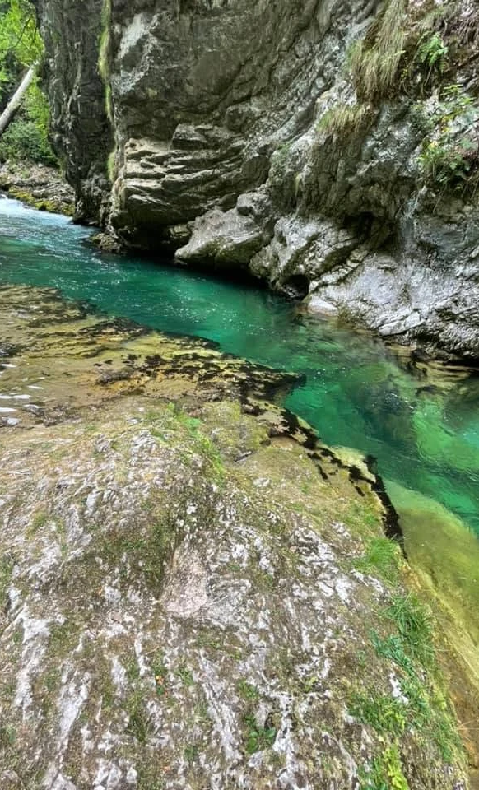
ANIMA MUNDI / AQUA MATER
How we treat water
We treat water as a cheap commodity rather than the resource on which all forms of life depend.
And against this backdrop, we waste a large share of it. Public water networks worldwide lose 30% of the water supplied to them; in Romania, the figure is almost half.
Nor do we care enough for forests and mountains, the planet’s water towers. Deforestation destroys 10.9 million hectares of forest each year.
Sources
01
02
03
Vintgar Gorge · 2021
04 / 15
Notes:
Textul de autor: Anima Mundi, Petrea Ciortan, 17 octombrie 2026.
Contextul verificării publice, separat de textul de autor:
Quantifying the global non-revenue water problem
https://doi.org/10.2166/ws.2018.129
Studiul din 2019 estimează apa care nu aduce venituri la aproximativ 30% din volumul introdus în sistemele de apă ale lumii, adică aproximativ 126 miliarde m³ anual. Este o estimare globală de referință, bazată pe date disponibile și estimări pentru țările cu informații insuficiente.
NRW înseamnă apă introdusă în sistem care nu este facturată: cuprinde pierderi reale, pierderi aparente și consum autorizat nefacturat. Procentul nu trebuie prezentat ca măsurare actuală a scurgerilor fizice din toate rețelele publice. Abstractul editorului și copia lucrării semnată de autori sunt indexate public; accesul direct la editor a răspuns 403.
Raport de analiză a performanței operatorilor de apă și apă uzată din România și a efectelor reglementării economice – 2024
https://www.anrsc.ro/wp-content/uploads/2025/06/Raport-de-analiza-pentru-anul-2024-ANRSC.pdf
Tabelul de la pagina 28 raportează apă care nu aduce venituri (NRW) de 44% la nivel național, 50% pentru operatorii regionali majori și 27% pentru operatorii municipali mari. Raportul explică diferența dintre scurgeri reale și pierderi aparente, precum erorile de contorizare.
Indicatori ai exercițiului de benchmarking pentru 2024, calculați din datele raportate de operatori. «Aproape jumătate» poate rezuma amploarea NRW, dar nu trebuie echivalat cu jumătate din apă pierdută exclusiv fizic prin conducte.
Global deforestation slows, but forests remain under pressure, FAO report shows
https://www.fao.org/newsroom/detail/global-deforestation-slows--but-forests-remain-under-pressure--fao-report-shows/en
FAO estimează defrișarea globală la o medie de 10,9 milioane de hectare anual în perioada 2015–2025. Pierderea netă de suprafață forestieră, după compensarea prin extinderea pădurilor, este un indicator diferit: 4,12 milioane de hectare anual în același interval.
Defrișare brută medie în 2015–2025, nu pierdere netă și nu valoare măsurată pentru anul 2026.
Cifra de aproximativ 30% este verificată ca estimare globală NRW publicată în 2019. Nu reprezintă doar scurgeri fizice și nu este o măsurare nouă din 2026. Formulare precisă recomandată: «O estimare globală de referință indică aproximativ 30% apă care nu aduce venituri, prin pierderi reale, pierderi aparente și consum nefacturat.»
ANRSC 2024: 44% NRW la nivel național, 50% la operatorii regionali majori. A nu se confunda NRW cu pierderea fizică exclusivă. Formulare precisă recomandată: «În România, ANRSC a raportat pentru 2024 un nivel de 44% al apei care nu aduce venituri, respectiv 50% pentru operatorii regionali majori.»
Verificat ca medie anuală globală a defrișărilor pentru 2015–2025, potrivit FAO FRA 2025. Păstrarea intervalului evită sugerarea unei valori actualizate pentru fiecare an. A nu se numi pierdere forestieră netă.
Photographie: Vintgar Gorge · 2021
Sarbatoarea Apei 2021, defileul Vintgar 2.jpg
Titles describe visible content. Places and years in captions come from the supplied filenames. The photographs illustrate the Anima Mundi archive; they do not establish implementation of Aqua Mater activities.

Slide 5
ANIMA MUNDI / AQUA MATER
Local action
Through information panels placed at 13 springs in the Arieș Valley, we convey to the community a continuous message of respect for water, which we reinforce through tailored brochures for children in schools along the river.
Together with some of the children, we are creating the NaturAma Club, which regularly carries out educational and artistic activities, field observations and clean-up sessions.
It is involved in organising a festival, Arieș Day and camps through which the message of respect for water and biodiversity becomes national and, gradually, international.
In time, some club members will become guardians of the Arieș Valley through their chosen professions and their passions.
Huda lui Papară · Arieș Valley
05 / 15
Notes:
Textul de autor: Anima Mundi, Petrea Ciortan, 17 octombrie 2026.
Contextul verificării publice, separat de textul de autor:
Photographie: Huda lui Papară · Arieș Valley
Approved original Site image.

Slide 6
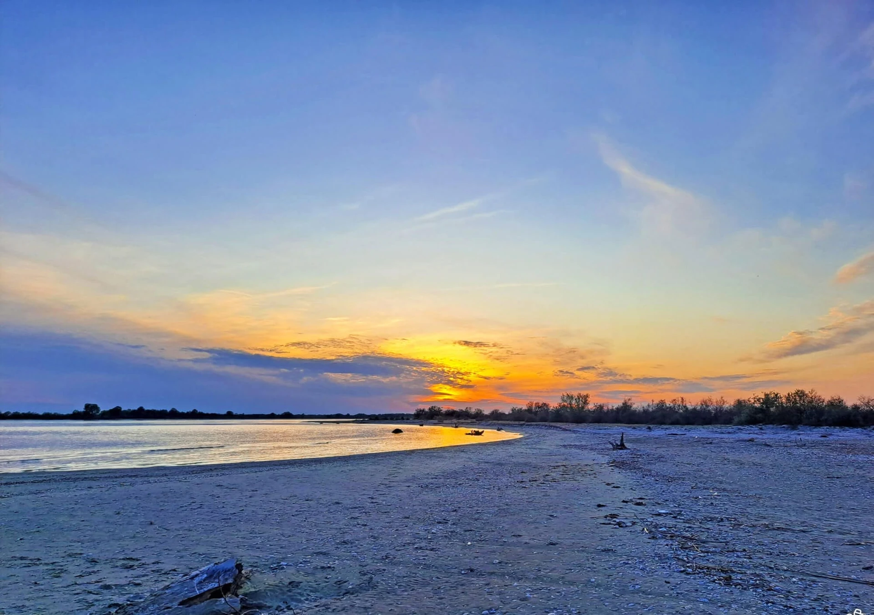
ANIMA MUNDI / AQUA MATER
The book and the multimedia centre
Through the book ‘The Wisdom of Water’ and the multimedia centre of the future Aqua Mater Centre, we carry water’s message across the country and around the world.
The book also serves as a source for brochures and a guide dedicated to respect for water and biodiversity.
The multimedia centre creates written, audio and video materials in Romanian and English, develops a digital platform containing an online mini-encyclopaedia about water and biodiversity, and regularly broadcasts programmes dedicated to water and nature.
Light on the water
06 / 15
Notes:
Textul de autor: Anima Mundi, Petrea Ciortan, 17 octombrie 2026.
Contextul verificării publice, separat de textul de autor:
Photographie: Light on the water
sarbatoarea apei marinimia.jpg
Titles describe visible content. Places and years in captions come from the supplied filenames. The photographs illustrate the Anima Mundi archive; they do not establish implementation of Aqua Mater activities.

Slide 7
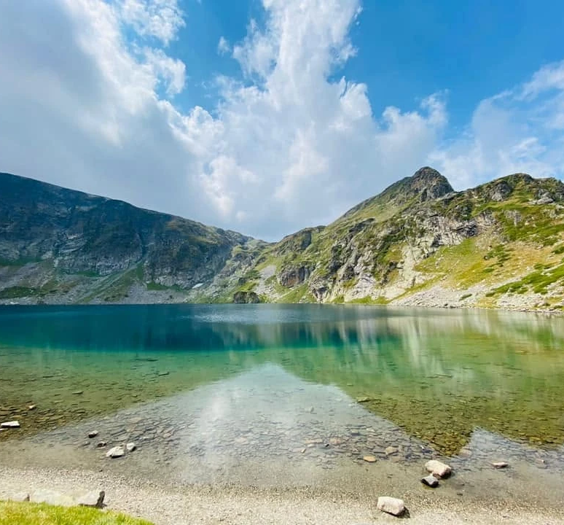
ANIMA MUNDI / AQUA MATER
The Aqua Mater Centre
The Aqua Mater Centre, which we will build from the ground up, is the bond that unites all the project’s activities. It is a space for ongoing study and observation of water and biodiversity.
The multimedia centre operates within it, and socio-cultural events and themed camps take place there. It also hosts visitors as it develops.
The centre contributes to the area’s cultural and economic development, and through its functions, local action becomes a message shared nationally and globally. In this way, an appreciation of water and biodiversity reaches as many people as possible.
Rila · 2021
07 / 15
Notes:
Textul de autor: Anima Mundi, Petrea Ciortan, 17 octombrie 2026.
Contextul verificării publice, separat de textul de autor:
Photographie: Rila · 2021
Rila 2021.jpg
Titles describe visible content. Places and years in captions come from the supplied filenames. The photographs illustrate the Anima Mundi archive; they do not establish implementation of Aqua Mater activities.

Slide 8
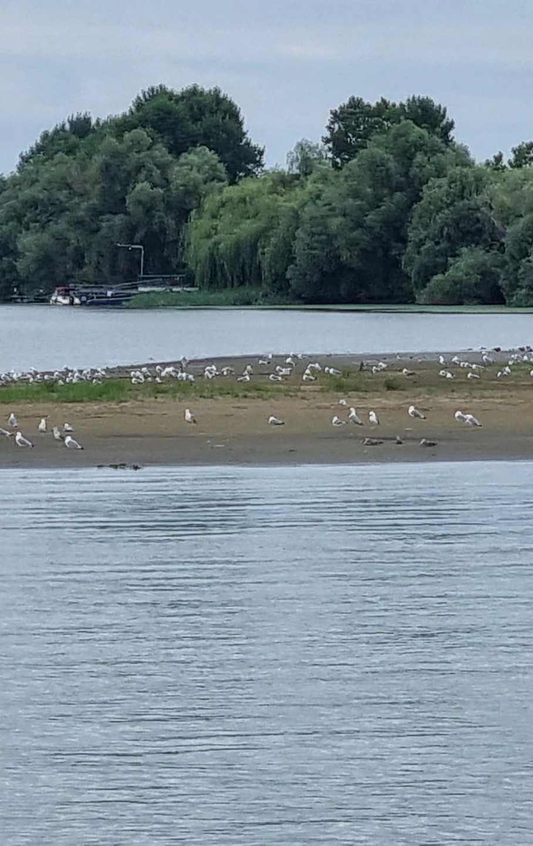
ANIMA MUNDI / AQUA MATER
From local to global
Amid today’s climate crisis, every local action has global implications, because everything within the ecosystem is connected. Water evaporating in the Arieș Valley may fall as rain thousands of kilometres away. And the Aqua Mater model can be replicated in any valley in the Carpathians.
The main beneficiaries are the people of the Arieș Valley and those who take part directly in the project’s activities.
Yet the ultimate beneficiaries may be all the people of the planet, because climate and water know no borders and are not local phenomena, but global ones that call for our attention, especially in these hot times.
By acting intelligently at a local level, we send positive ripples around the world. Everything is connected.
Danube Delta
08 / 15
Notes:
Textul de autor: Anima Mundi, Petrea Ciortan, 17 octombrie 2026.
Contextul verificării publice, separat de textul de autor:
Photographie: Danube Delta
Sarbatoarea apei Delta Dunarii.jpeg
Titles describe visible content. Places and years in captions come from the supplied filenames. The photographs illustrate the Anima Mundi archive; they do not establish implementation of Aqua Mater activities.

Slide 9
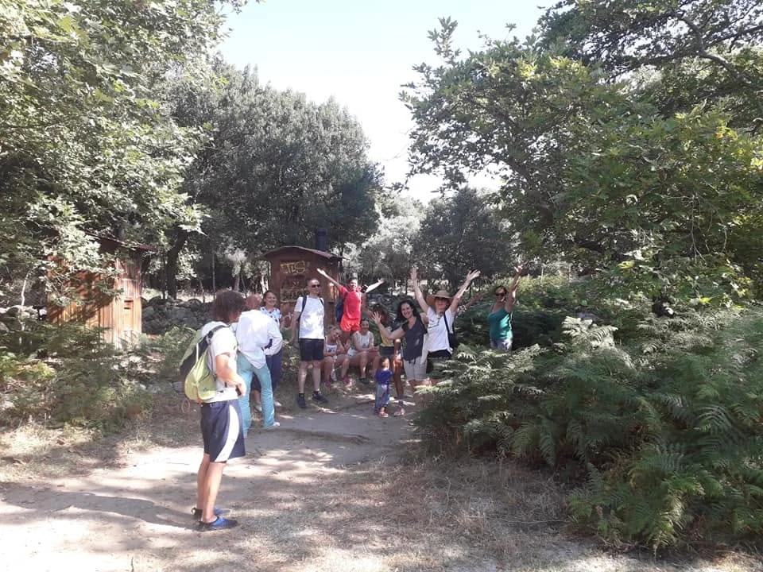
ANIMA MUNDI / AQUA MATER
What we have done
So far, Anima Mundi:
has, through Petrea Ciortan, written a third of the book ‘The Wisdom of Water’;
has carried out field research and observation in the Arieș Valley;
has rented a house in Sălciua, very close to Huda lui Papară, which serves as an interim centre for the study of water;
has formed a partnership with the ITI Moții Țara de Piatră Intercommunity Development Association;
organises educational hikes in the Apuseni Mountains twice a month.
Water Celebration, Samothraki
09 / 15
Notes:
Textul de autor: Anima Mundi, Petrea Ciortan, 17 octombrie 2026.
Contextul verificării publice, separat de textul de autor:
Photographie: Water Celebration, Samothraki
Sarbatoarea Apei Samothraki ce a creat nucleul formarii Anima Mundi.jpg
Titles describe visible content. Places and years in captions come from the supplied filenames. The photographs illustrate the Anima Mundi archive; they do not establish implementation of Aqua Mater activities.

Slide 10
ANIMA MUNDI / AQUA MATER
What we will do
In 2027, we intend to:
In 2028, we intend to:
begin installing panels at the 13 springs and create brochures for children;
rent premises for the NaturAma Club;
organise the first NaturAma festival, the first camp and Arieș Day;
complete and publish ‘The Wisdom of Water’;
begin developing the digital platform and shaping the multimedia centre;
create the first themed trails dedicated to water and biodiversity;
identify a site for the centre and prepare the architectural design.
begin building the centre;
promote the book;
continue the regular activities: the festival, camps, Arieș Day, the NaturAma Club’s work and more.
10 / 15
Notes:
Textul de autor: Anima Mundi, Petrea Ciortan, 17 octombrie 2026.
Contextul verificării publice, separat de textul de autor:

Slide 11
ANIMA MUNDI / AQUA MATER
Operating budget
Estimated operating budget for 2027
 | €
Local action: panels, brochures, the NaturAma Club, themed trails and clean-ups | 31,000
Events: the NaturAma festival, camp and Arieș Day | 30,000
The book, digital platform and multimedia centre | 18,000
Off-road vehicle, fuel and water-monitoring equipment | 38,000
Team and administration | 43,000
Total: approximately | 160,000
The budget is indicative and is adjusted according to the workload, number of employees, scale of events and changes in prices.
11 / 15
Notes:
Textul de autor: Anima Mundi, Petrea Ciortan, 17 octombrie 2026.
Contextul verificării publice, separat de textul de autor:

Slide 12
ANIMA MUNDI / AQUA MATER
Investment in the centre
The Aqua Mater Centre: estimated investment
 | €
Land, once identified, together with architectural design, permits and utility connections | 115,000
Phase 1: the main building, approximately 250 m², with study spaces, an events room, multimedia studio and library, including equipment and furnishings | 440,000
Phase 2: accommodation for camps and visitors, and outdoor works | 330,000
Total: approximately | 885,000
Costs are estimates and are adjusted according to the land, final design and changes in prices.
12 / 15
Notes:
Textul de autor: Anima Mundi, Petrea Ciortan, 17 octombrie 2026.
Contextul verificării publice, separat de textul de autor:

Slide 13
ANIMA MUNDI / AQUA MATER
The team
Petrea Ciortan, President of Anima Mundi and Project Manager;
Iulian Barbu, funding adviser and the person responsible for the digital platform.
The team is complemented by volunteers:
Manuela Matesoi, legal advice and attracting donations and sponsorships;
Radu Stoica, from Apuseni Spirit, knowledge of the Arieș Valley;
Laura Vasi, advice on human rights and the relationship between people and nature.
The core team is taking shape and will grow as the project develops and funding is secured.
13 / 15
Notes:
Textul de autor: Anima Mundi, Petrea Ciortan, 17 octombrie 2026.
Contextul verificării publice, separat de textul de autor:

Slide 14
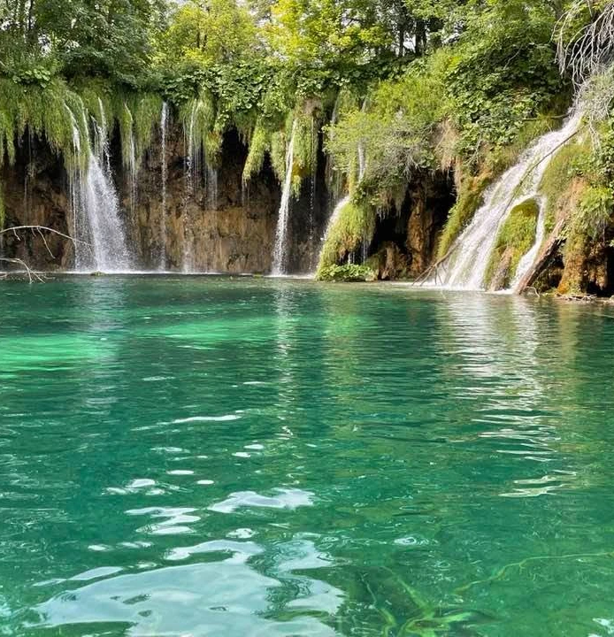
ANIMA MUNDI / AQUA MATER
Continuity
The Aqua Mater Centre is designed to gradually generate a growing share of the income it needs to operate.
Its own income comes from camps, festivals, hosting visitors and the sale of promotional materials.
In addition, Anima Mundi ensures the project’s continuity through fundraising campaigns and grants. The diversity of sources protects the project from dependence on a single source of funding.
Waterfalls and clear water
14 / 15
Notes:
Textul de autor: Anima Mundi, Petrea Ciortan, 17 octombrie 2026.
Contextul verificării publice, separat de textul de autor:
Photographie: Waterfalls and clear water
plivice.jpg
Titles describe visible content. Places and years in captions come from the supplied filenames. The photographs illustrate the Anima Mundi archive; they do not establish implementation of Aqua Mater activities.

Slide 15
ANIMA MUNDI / AQUA MATER
Join us
Water is essential to the planet’s entire ecosystem. Wherever there is life, there is always water.
Healthy water is essential to every living organism on the planet and vital to the functioning and preservation of the natural environment.
Anima Mundi invites you to join this journey of respect for the planet’s entire web of life.
Every contribution matters. You can support the whole project or one part of it through money, goods or services: measuring equipment, materials for panels, transport, architectural services or accommodation for camps.
Council of the European Union, water policy
Developing and maintaining a secure and equitable water future underpins prosperity and peace for all.
United Nations World Water Development Report, 2024
Support through funding or a donation · Work with us as a partner · Take part as a volunteer
Petrea Ciortan, President of Anima Mundi and Project Manager · anima.ong · petrea@anima.ong
Sources
01
02
15 / 15
Notes:
Textul de autor: Anima Mundi, Petrea Ciortan, 17 octombrie 2026.
Contextul verificării publice, separat de textul de autor:
Apa
https://www.consilium.europa.eu/ro/policies/water/
Pagina oficială explică importanța apei pentru organismele vii și pentru funcționarea mediului natural. Fraza în română furnizată de autor în secțiunea «Alătură-te nouă» apare pe această pagină.
Citatul din textul primit este verificat textual. Pentru versiunea engleză există pagina oficială echivalentă https://www.consilium.europa.eu/en/policies/water/. Această referință nu implică susținerea sau finanțarea proiectului de către Consiliu.
UN World Water Development Report 2024: Water for Prosperity and Peace
https://www.unwater.org/news/un-world-water-development-report-2024-water-prosperity-and-peace
Raportul ONU din 2024 leagă un viitor al apei sigur și echitabil de prosperitate și pace. Fraza românească furnizată de autor redă fidel ideea din deschiderea rezumatului executiv în engleză.
Traducere în română a unei formulări din raport, nu citat dintr-o ediție oficială românească identificată. Sursa primară este indexată public, dar accesul direct la pagina UN-Water a răspuns 403. Raportul este disponibil și în Biblioteca Digitală ONU. Nu implică susținerea sau finanțarea Aqua Mater de către ONU.
Textul primit de la utilizator corespunde frazei de pe pagina oficială în română, sub «De ce este esențială protejarea apei». Pentru EN se poate consulta direct pagina oficială echivalentă în engleză.
Sensul corespunde formulării din deschiderea rezumatului executiv WWDR 2024. În română trebuie tratat ca traducere, nu ca text dintr-o ediție oficială românească verificată.

